Slide 1
Desarrollo Basado en Plataformas
INTEGRANTES:
Choquehuanca, Said
Quispe, Sebastián
Rodríguez, Mauricio
Tenazoa, Renzo

Slide 2
INTRODUCCIÓN

Slide 3

Luis
Aficionado al fútbol.
Interesado en conocer los resultados de su equipo.
Información acerca del campeonato.

Slide 4
NUESTRO PROYECTO

Slide 5
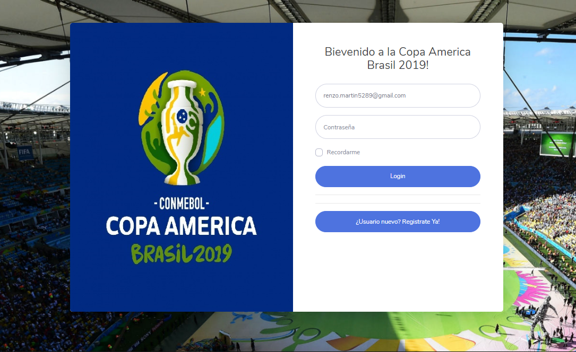

Slide 6
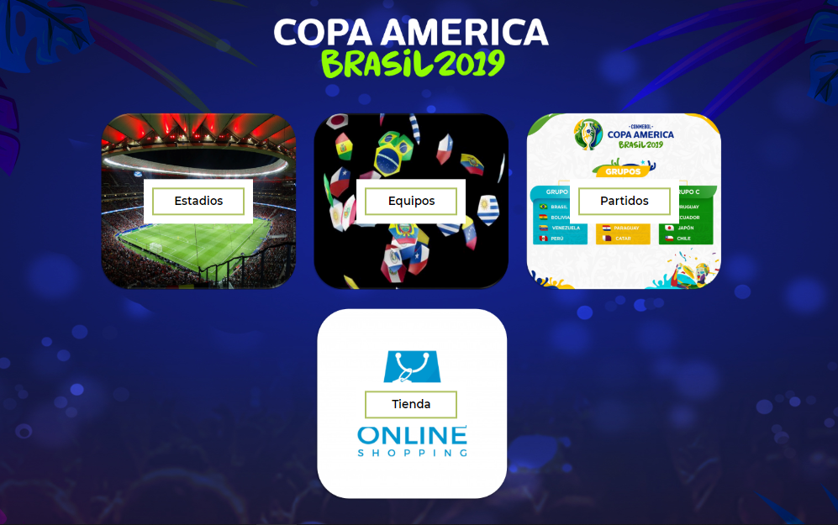
WANT BIG IMPACT?
USE BIG IMAGE.

Slide 7
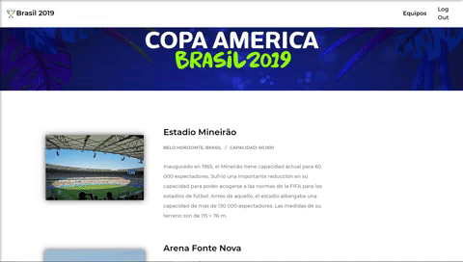
Datos e información acerca de los recintos de este gran evento del fútbol.

Slide 8
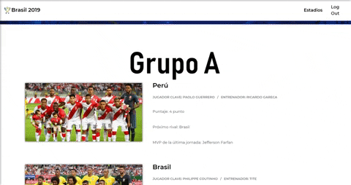
Información actualizada de todos los equipos de la competición

Slide 9
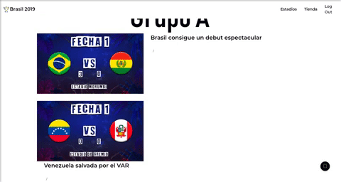
Datos e información de los partidos
Seguimiento a los equipos y sus puntajes

Slide 10
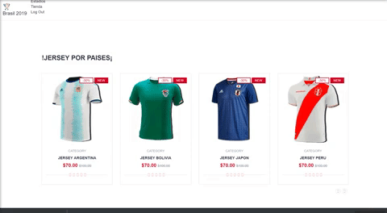
Venta de artículos deportivos al menor precio
Orientado a la Copa América y a las selecciones participantes

Slide 11


Web
App
Github
shorturl.at/stM03
Web
https://bit.ly/2FiIIK1

Slide 12

GRACIAS!

